Slide 1
Sistema Recomendador de Libros
Juan Broto
Lidia González

Slide 2


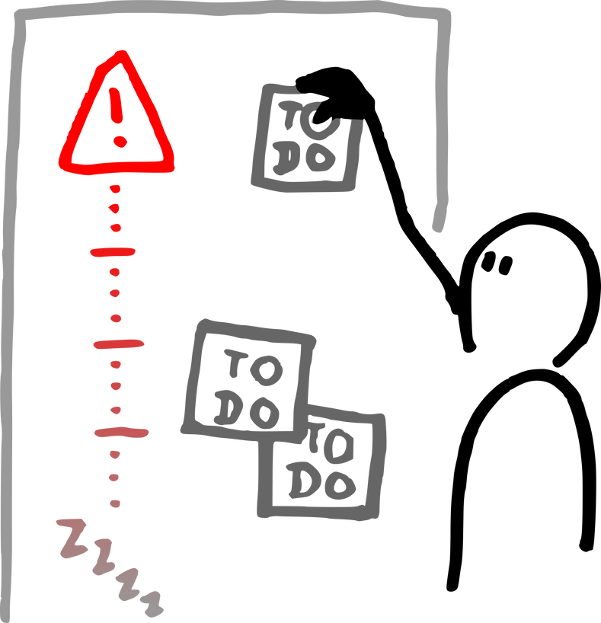
Contexto del proyecto
Problema
Solución
¿Por qué?
  Sobrecarga de información
  Recomendaciones actuales con falta de comprensión semántica
  Recomendador basado en grafos de conocimiento
  Problema real
  Aplicación práctica del Ontologías y grafos de conocimiento

Slide 3
¿Qué aportan las ontologías?
Razonamiento Estructurado
Integración de datos
Explicabilidad Mejorada
Permite definir jerarquías claras de géneros para inferir sobre intereses
Permite unificar información de diferentes fuentes.
Unificaremos GoogleBooks, Wikidata y DBPedia
El sistema puede justificar sus sugerencias. Justificaremos la similitud entre dos libros.
¿Qué ontologías hemos implementado?
Google Books.
Wikidata.
DBPedia.
OpenLibrary
BIBO
Schema.org
Dublin Core
FOAF

Slide 4

Jerarquía de géneros
Construcción
Wikidata. Fuente principal para extraer la jerarquía de géneros narrativos mediante consultas SPARQL y relaciones subclase (P279).
NARRATIVO
subClassOf
Enriquecimiento
Google Books. Fuente bibliográfica completa y estructurada, con metadatos consistentes y tiempos de respuesta estables.
Wikidata. Extracción de libros, buena integración semántica pero limitaciones en latencia y completitud de datos
DBPedia. Fuente complementaria interconectada con Wikidata por URI de Género, con cobertura irregular y carencias en metadatos clave de libros.
Otros. Se utilizaron BIBO para metadatos bibliográficos, Schema.org para autor, género e ISBN, Dublin Core para creador, editorial y fecha, y FOAF para representar autores y sus relaciones sociales.
FICCIÓN DETESTIVESCA
subClassOf
NOVELA POLICIACA
NOVELA NEGRA

Slide 5
Item-to-Item
Antes
Libro
Comic
Aproximación Inicial
rdfs:Type
Los libros eran originalmente una instancia del género, pero esto daba problemas para navegar por el grafo.
Los libros pasaron a ser instancia de LibrosXXI y tener un propiedad tiene género
Falta de Serendipia
Después
Libros XXI
La similitud basada solo en género provoca recomendaciones repetitivas.
Se implementaron dos soluciones:
Agregar pesos, consideramos más similares libros con elementos comunes:
  Autores: +0.5
  Editorial: +0.1
Factor de aleatoriedad, agregando aleatoriamente hasta +0.1
rdfs:Type
Libro
Comic
onto:
tieneGenero

Slide 6
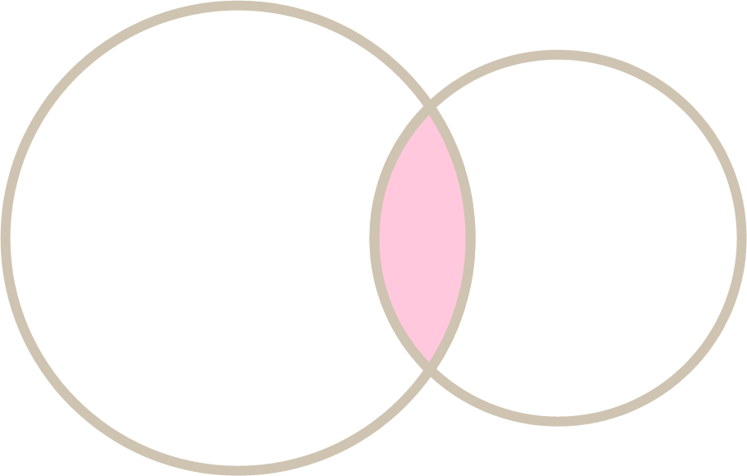
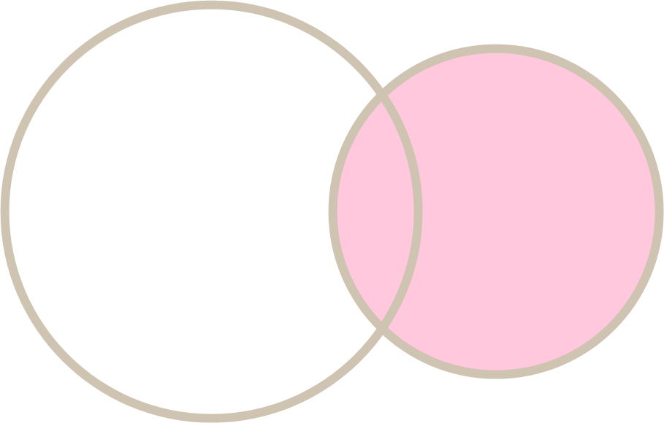
Filtrado Colaborativo
Usuario A
(100 Libros)
Usuario B
(5 Libros)
Objetivo
  Recomendar a los usuarios libros basándose en los gustos de usuarios similares.
Implementación Inicial
Similitud de
Jaccard (1%)
  La similitud entre usuarios se calculaba con la métrica de Jaccard. Para perfiles con baja superposición de libros (un escenario común), esta métrica arrojaba valores de similitud demasiado bajos, dificultando la generación de recomendaciones.
Usuario A
(100 Libros)
Usuario B
(5 Libros)
Solución
  Adaptamos la métrica para dar más peso a las coincidencias en perfiles pequeños. Se modificó la fórmula para que el denominador considerara únicamente el perfil con el menor número de libros. Esto permite obtener valores de similitud más significativos, incluso con pocas coincidencias.
Coincidencias
Perfil Menor

Slide 7
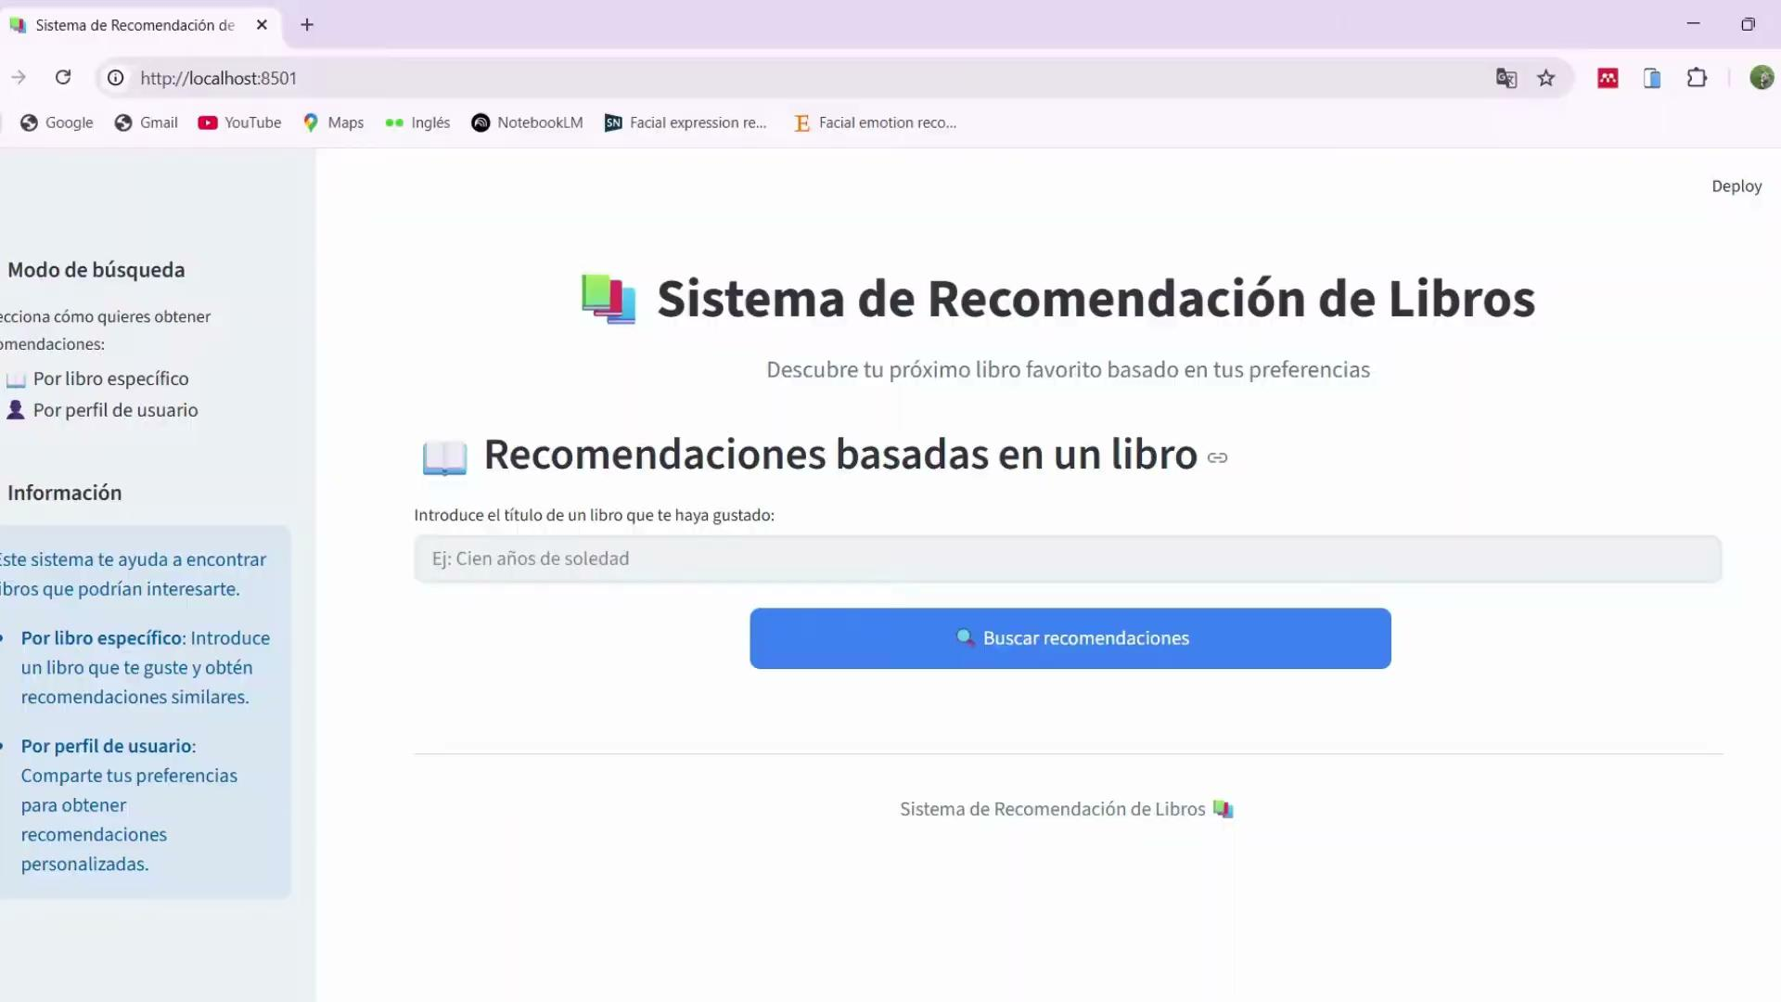

Slide 8
Conclusiones
Objetivo Cumplido
Se desarrolló con éxito un sistema recomendador que reduce la sobrecarga informativa mediante razonamiento semántico, superando las limitaciones de los enfoques basados solo en popularidad.
Integración realizada
La combinación de Wikidata, Google Books, DBpedia y ontologías estándar (BIBO, Schema.org) resultó en un grafo de conocimiento interoperable, a pesar de los problemas de integración
Resultados Obtenidos
Los ajustes en el modelo de datos y en los algoritmos de similitud permitieron mejorar la relevancia y diversidad de las recomendaciones. Los resultados confirman la idoneidad de los enfoques basados en conocimiento para el dominio de la recomendación de libros. Teniendo resultados variados basados en relaciones semánticas.

Slide 9
Trabajo Futuro
Refinamiento de la ontología
Incorporar nuevos géneros, relaciones semánticas más complejas y mejorar los mecanismos de actualización de datos para reducir la latencia. Además de enriquecer la ontología con más libros.
Exploración de enfoques híbridos
Combinar el razonamiento ontológico con técnicas de aprendizaje automático para capturar similitudes no explícitas y mejorar aún más la diversidad.
Validación con usuarios reales
Realizar una evaluación formal con usuarios para medir la utilidad, precisión y satisfacción con las recomendaciones generadas por el sistema.

Slide 10
Gracias
Juan Broto
Lidia González

